Slide 1
第三章 脑科学基础知识
Chapter 3 Basic Knowledge of Brain Science

Slide 2
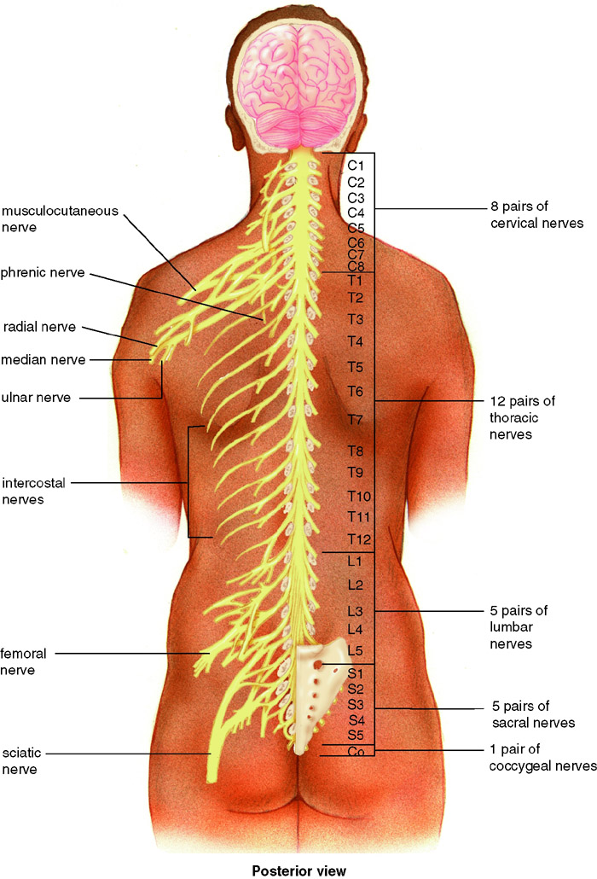
第一节：神经系统的结构
（参考：学习通“资料” -神经解剖学部分教材扫描）
Section 1: Structure of Nervous System
中枢部Central part
脑
Brain
脊髓
Spinal cord
12对脑神经
Cranial nerves
周围部Peripheral part
31对脊神经
Spinal nerves
自主神经系统
Autonomic Nervous System

Slide 3
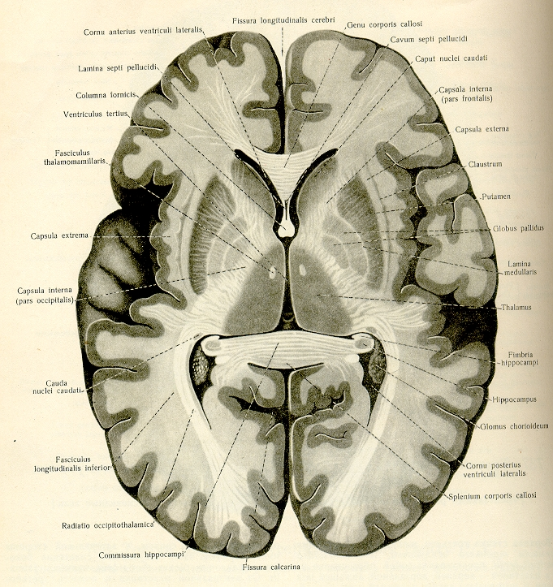
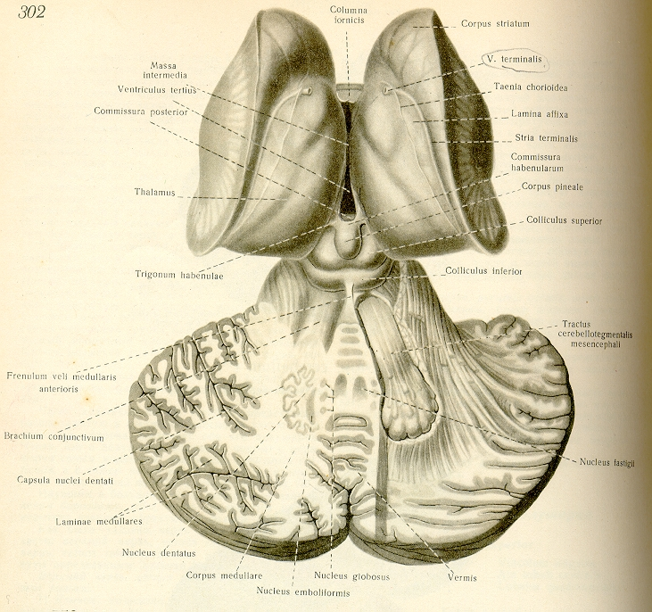
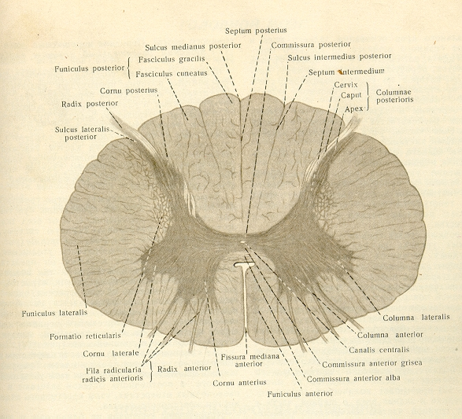
神经系统的常用术语
Common Terminology of Nervous System
灰质 gray matter
皮质 cortex
神经核 nucleus

Slide 4
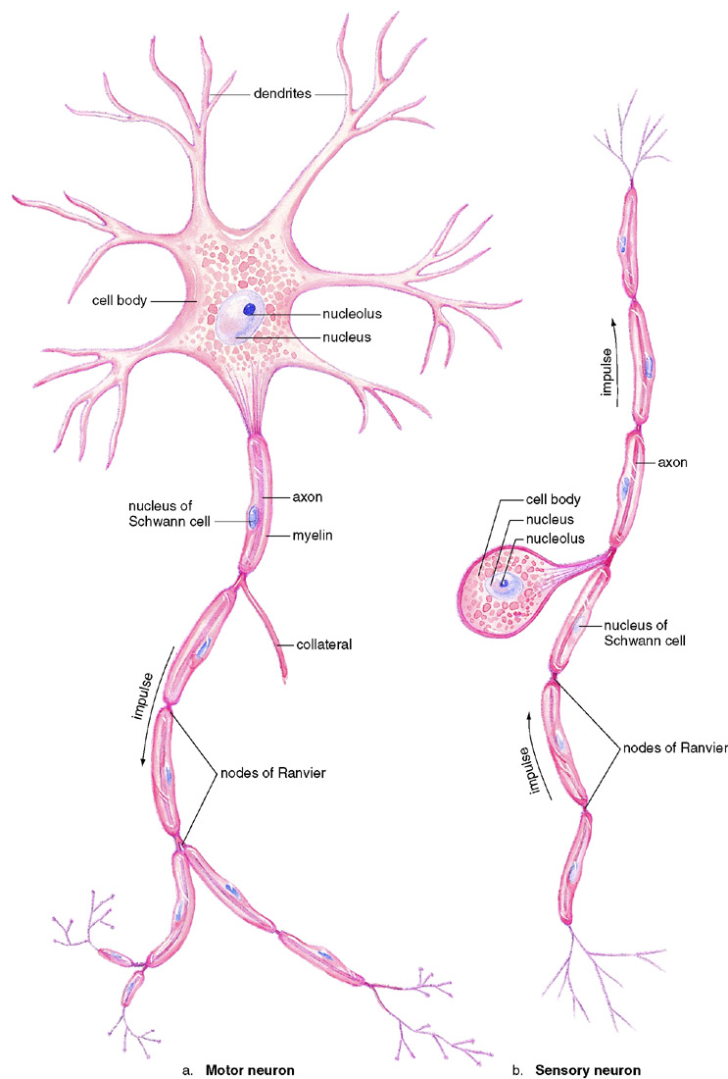
灰质
Grey matter
皮质
Cortex
神经核
Nucleus
神经元胞体集聚
中枢部
Central part
白质
White matter
髓质
Medulla
纤维束
Bundle
神经纤维集聚
神经元胞体集聚——神经节 Ganglion
神经纤维集聚———神经 Nerve
周围部
Peripherial part

Slide 5
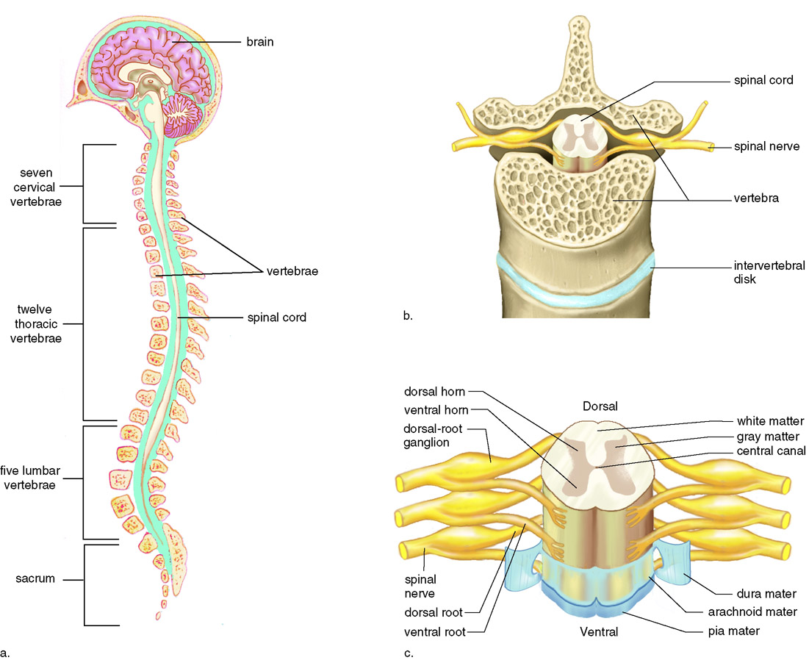
一、 中枢神经系统 Central Nervous System
中枢神经系统由脑和脊髓组成
The central nervous system (CNS) is composed of the brain and spinal cord.
脑和脊髓被骨保护着
The brain and spinal cord are protected by bone.
b. 脊髓被保护在椎管内
The spinal cord is protected by vertebra
c. 脊髓的解剖结构
Anatomy of the spinal cord.

Slide 6
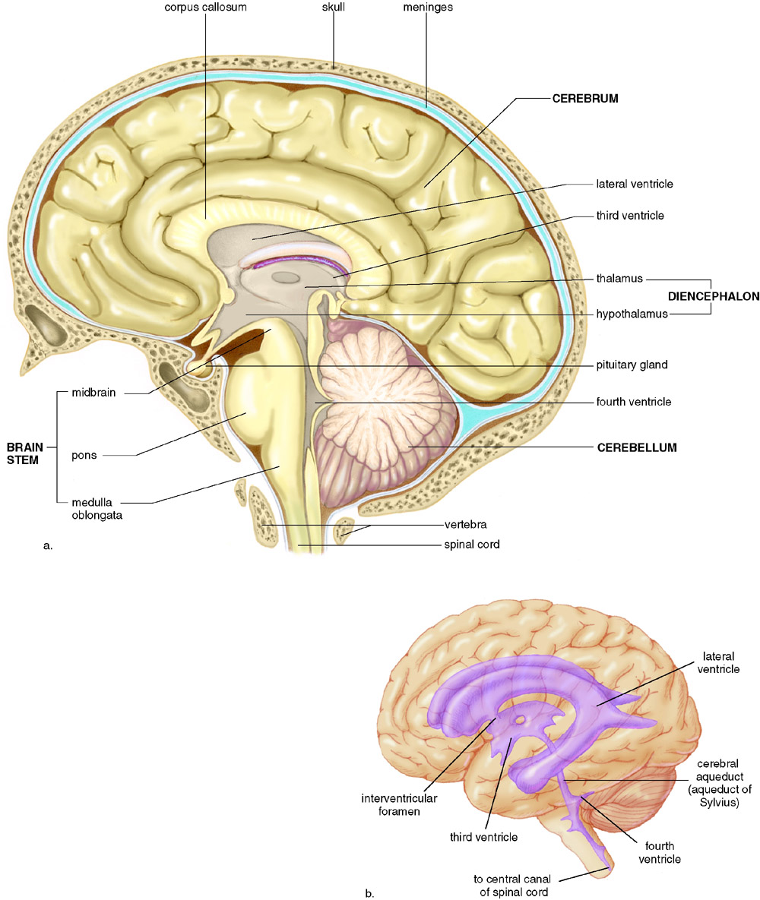
脑 Brain
端脑
Telencephalon
间脑
Diencephalon
中脑
Mesencephalon
脑桥
Pons
延髓
Medulla oblongata
小脑
Cerebellum
Human brain人脑:
a. 人脑矢状切面主要部分
Sagittal section showing major parts of the brain.
b. 脑室侧面观
b. Lateral view of ventricles

Slide 7
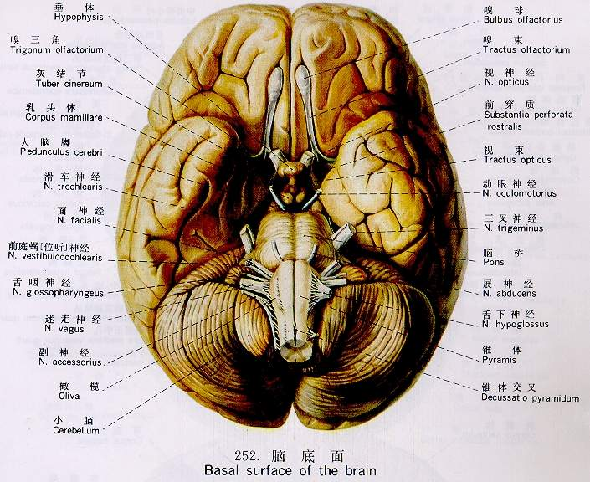
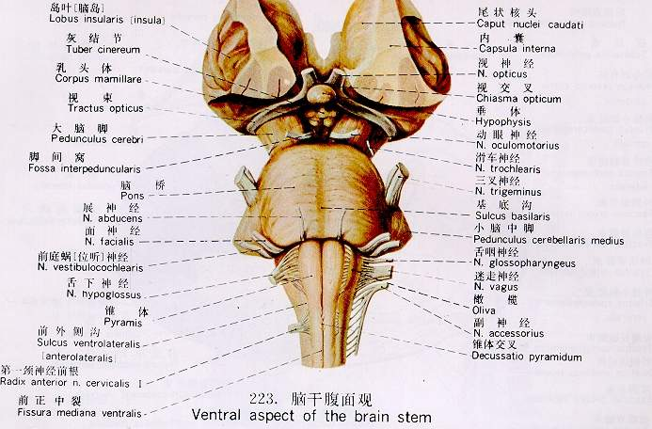
脑brain
端脑
Telencephalon
间脑
Diencephalon
大脑Cerebrum
大脑底面观
Bottom aspect of the brain
中脑
Mesencephalon
脑桥
Pons
延髓
Medulla oblongata
脑干
Brain stem
cerebellum 小脑
脑干腹侧面
Ventral aspect of the brain stem

Slide 8
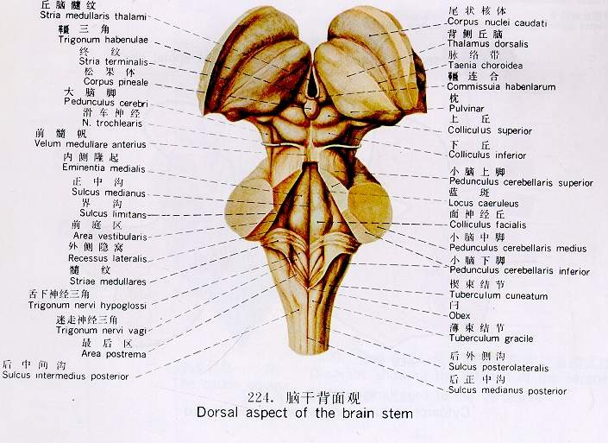
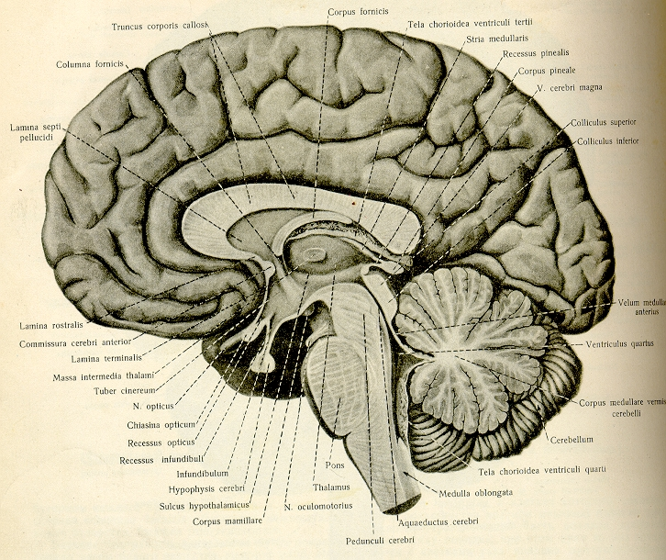
脑干背侧面
Dorsal aspect of the brain stem
大脑侧面观
Lateral view of the brain

Slide 9
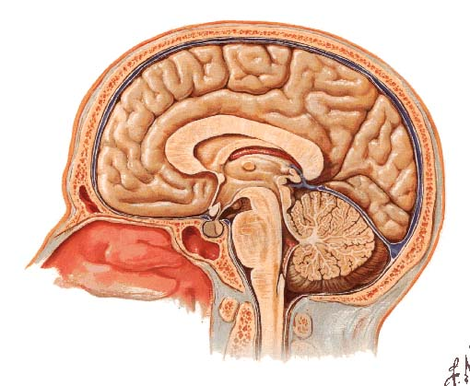
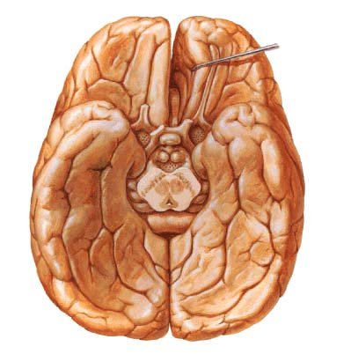
端脑的外形和分叶
Shape and lobulation of the telencephalon
大脑纵裂
longitudinal fissure of brain
大脑横裂
transverse fissure of brain

Slide 10
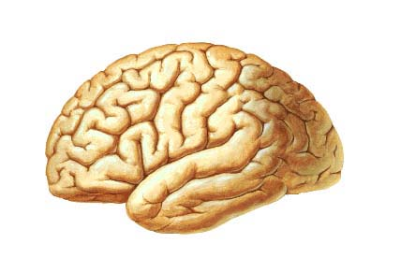
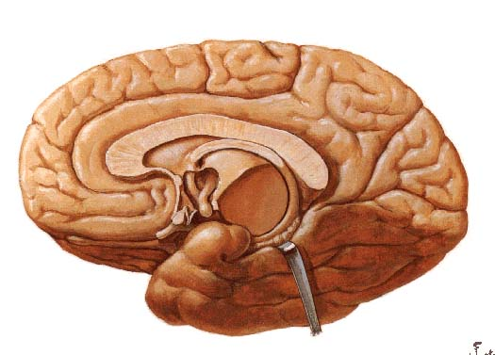
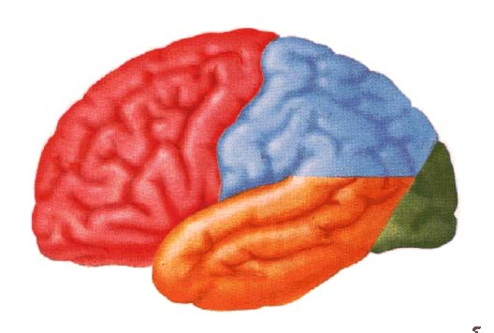
分叶 Lobulation
额叶Frontal lobe
顶叶Parietal lobe
枕叶Occipital lobe
岛叶Insular lobe
颞叶Temporal lobe
中央沟
顶枕沟
顶 叶
额 叶
枕 叶
外侧沟
颞 叶
枕前切迹
胼胝体
顶枕沟
距状沟

Slide 11
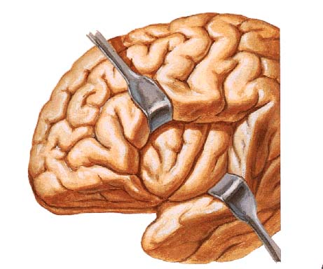
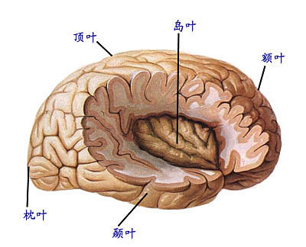
岛 叶
岛叶：表面不可见
Insular lobe：invisible on the surface

Slide 12
脑回
大脑半球外侧面重要沟回：
Important sulcus gyrus of lateral cerebral hemisphere:
缘上回
中央前回
中央后回
角回
额上回
额中回
颞下回
额下回
颞中回
颞上回

Slide 13
大脑半球内侧面重要沟回
Important sulcus gyrus in medial cerebral hemisphere:
胼胝体
扣带回
中央旁小叶
楔 叶
舌回
钩
距状沟
海马旁回
海马沟

Slide 14
底面
脑底结构 brain base structure
嗅球Olfactory bulb
嗅束Olfactory tract
嗅三角Olfactory trigone
钩Hook
海马沟Hippocampal sulcus
海马旁回Hippocampal gyrus

Slide 15
边缘叶
边缘叶：扣带回、海马旁回、齿状回、海马、隔区。
Marginal lobe: cingulate gyrus, hippocampal gyrus, dentate gyrus, hippocampus, septum.

Slide 16
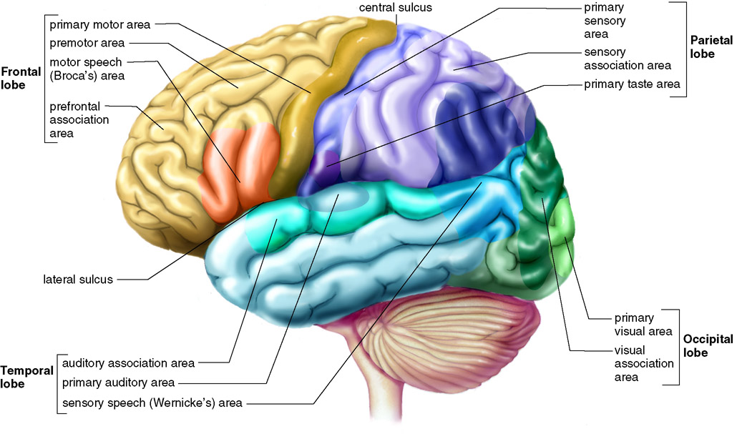
大脑皮层的功能分区 Functional zone of cerebral cortex
Cerebral cortex

Slide 17
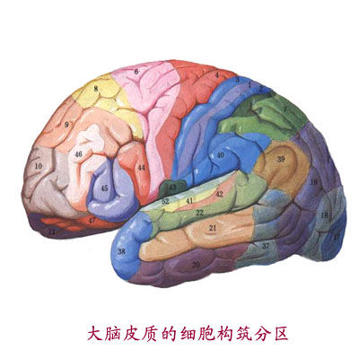
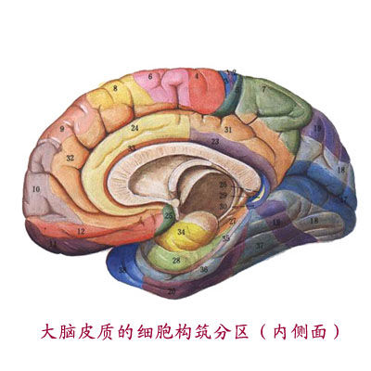
躯体运动区motor area
躯体感觉区Somatosensory area
听区
Auditory area
视区
Visual area
视区
Visual area
嗅区
olfactory area

Slide 18
书写中枢Writing Center
阅读中枢Reading Center
说话中枢Speech Center
听话中枢Hearing Center

Slide 19
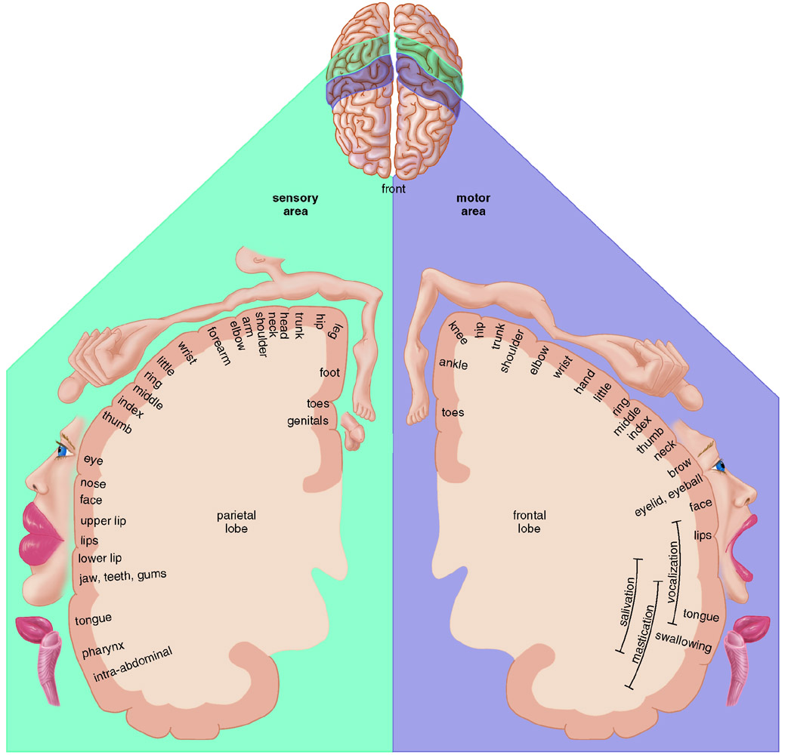
Portions of the body that are controlled by the primary motor area and the primary sensory area of the cerebrum

Slide 20
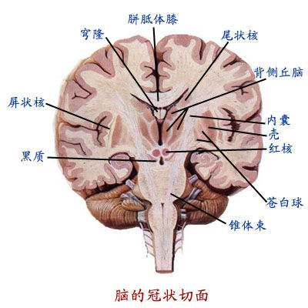
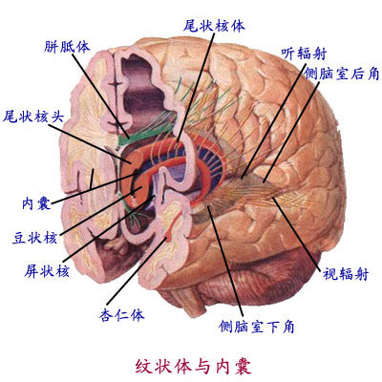
基底核（basal nuclei）

Slide 21
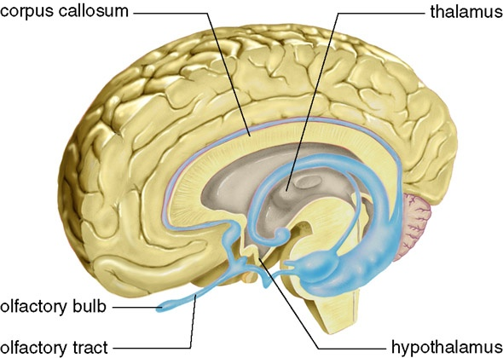
The limbic system includes portions of the cerebrum, the thalamus, and the hypothalamus

Slide 22
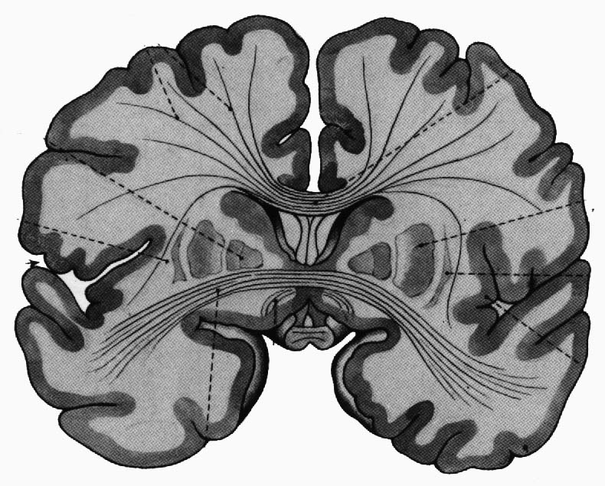
大脑半球的髓质Medulla of cerebral hemisphere
连合纤维Connecting fibers:
指连接左、右大脑半球的纤维，包括胼胝体、前连合、穹隆连合。
胼胝体
Corpus callosum
穹隆连合
fornix commissure
前连合Anterior commissure

Slide 23
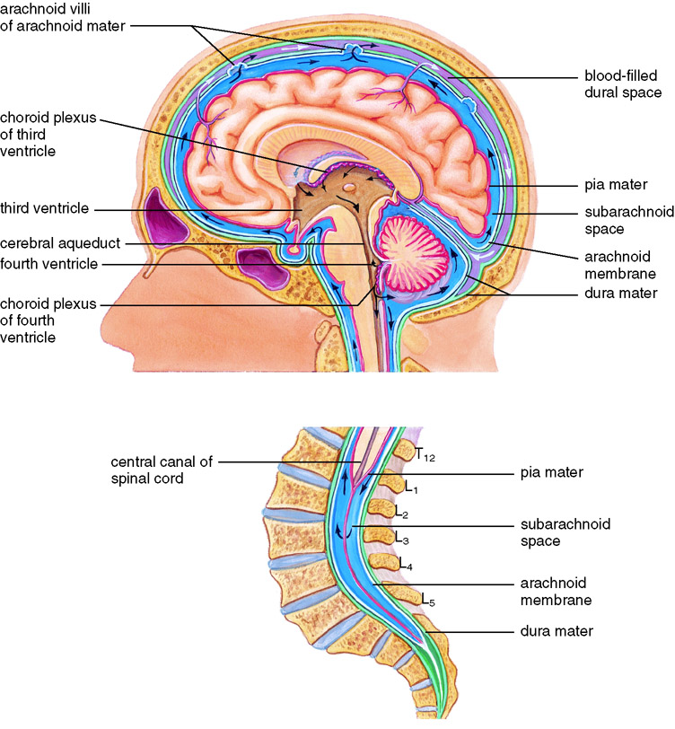
脑室和脑脊液 Ventricle and cerebrospinal fluid
Cerebrospinal fluid produced by choroids plexuses in the roof of the ventricles

Slide 24
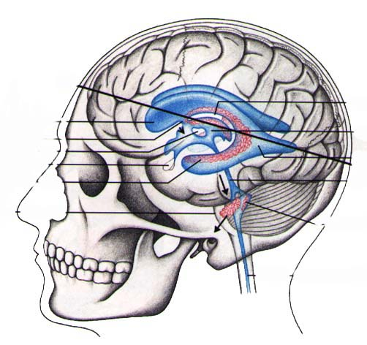
侧脑室Lateral ventricle
前角
中央部
是大脑半球内的腔隙，内有大量脉络丛
后角
中央部：位于顶叶
前角：深入颞叶
分四部
后角：深入枕叶
下角：深入颞叶
侧脑室的脑脊液经室间孔流入第三脑室
侧脑室脉络丛
下角

Slide 25
Struc
课后讨论主题
Discussion topic after-class
大脑的结构
Structure of the brain

Slide 26
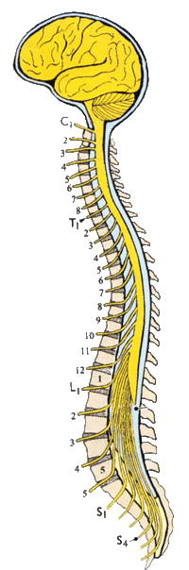
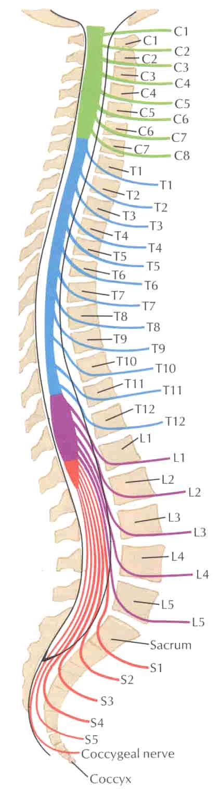
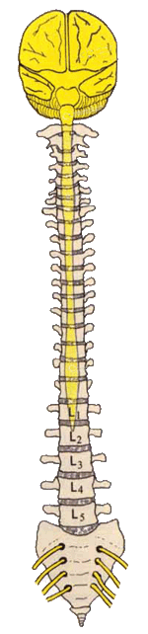
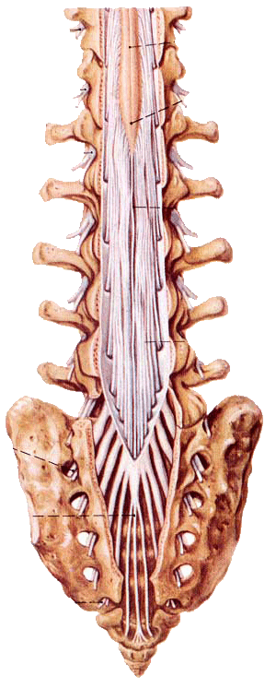
脊髓Spinal cord
位于椎管内
上平枕骨大孔与延髓相连，下止于第1腰椎体下缘。

Slide 28
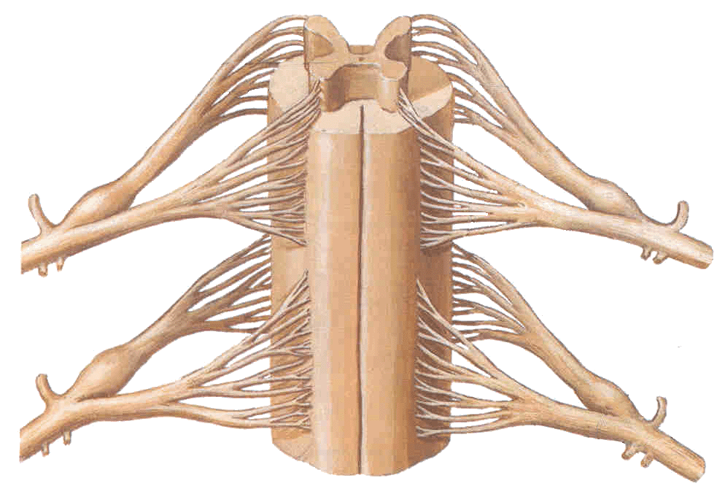
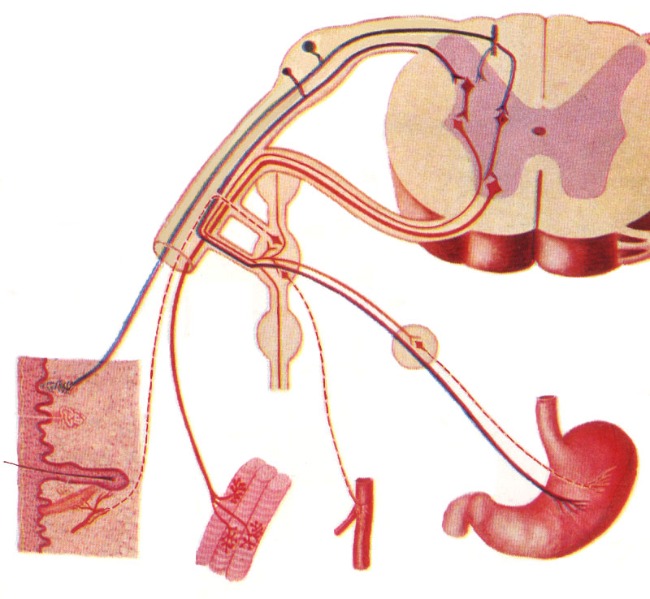

Slide 29
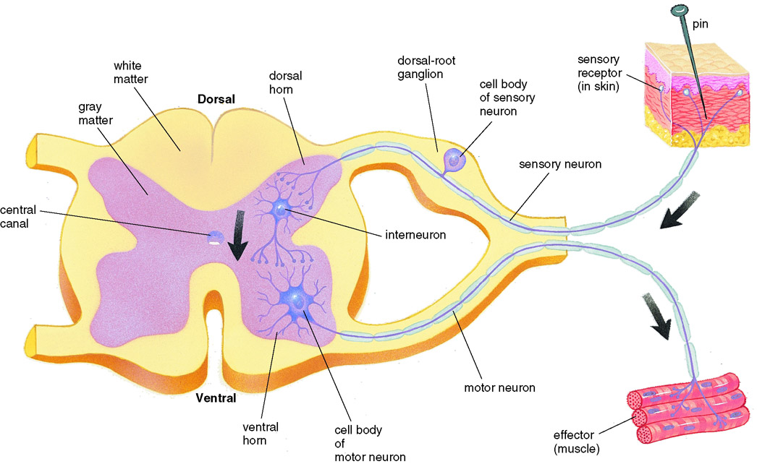

Slide 30
Struc
课后讨论主题
Discussion topic after-class
中枢神经系统的结构
Structure of the Central Nervous System

Slide 31
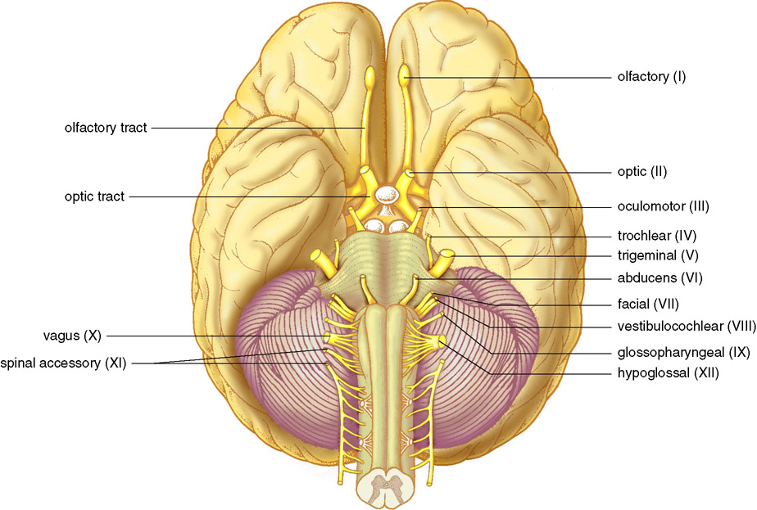
二、周围神经系统 Peripherial Nervous System 1. 脑神经 Cranial nerve
大脑腹侧面
Ventral surface of the brain
显示脑神经与大脑的联接方式
showing attachment of cranial nerves.

Slide 32
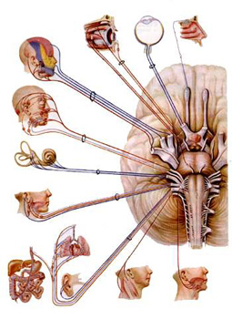
十二对脑神经名称、性质
Twelve Pairs of Cranial Nerves
Ⅰ 嗅神经 感觉性
Ⅱ 视神经 感觉性
Ⅲ 动眼神经 运动性
Ⅳ 滑车神经 运动性
Ⅴ 三叉神经 混合性
Ⅵ 展神经 运动性
Ⅶ 面神经 混合性
Ⅷ 前庭蜗神经 感觉性
Ⅸ 舌咽神经 混合性
Ⅹ 迷走神经 混合性
Ⅺ 副神经 运动性
Ⅻ 舌下神经 运动性
连于端脑
连于间脑
连于中脑
连于脑桥
连于延髓

Slide 33
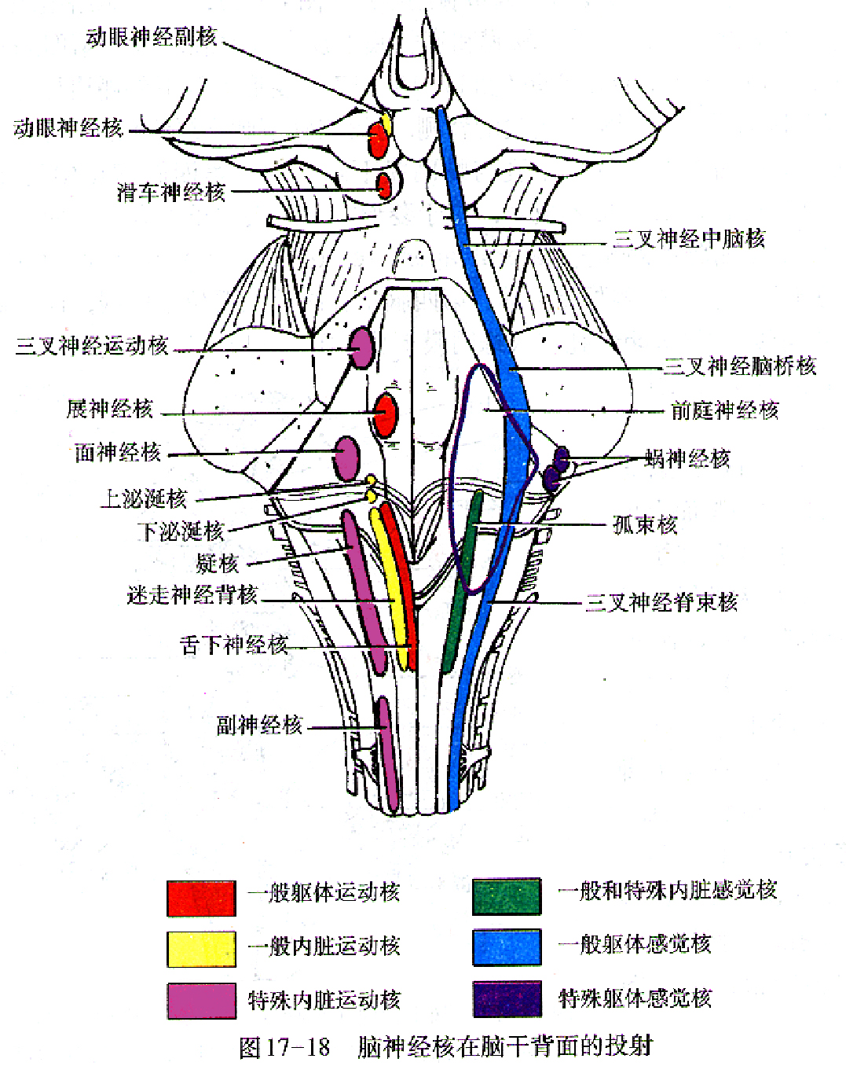
脑神经的七种纤维成分Seven Fiber Components of Brain Nerve
（1）一般躯体感觉纤维
—— 皮肤、肌、腱、口鼻大部分粘膜
（2）特殊躯体感觉纤维
—— 视器、前庭蜗器
（3）一般内脏感觉纤维
—— 头、颈、胸、腹脏器
（4）特殊内脏感觉纤维
—— 味蕾、嗅器
（5）一般躯体运动纤维
—— 肌节演化的眼外肌、舌肌
（6）特殊内脏运动纤维
——鳃弓演化的咀嚼肌、面肌、
咽喉肌
（7）一般内脏运动纤维
—— 平滑肌、心肌、腺体

Slide 34
2. 脊神经 Spinal nerve

Slide 35
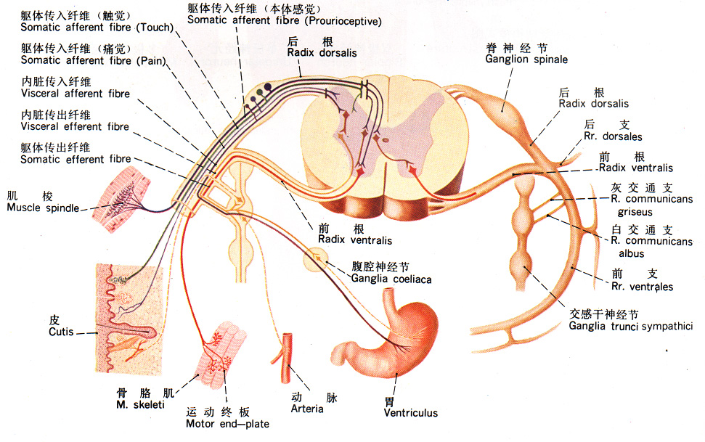
脊神经spinal nerve
构成和分布Composition and distribution
前根 运动
后根 感觉 脊神经节
31对
纤维成分：混合型神经
C 8 T 12 L 5 S 5 Co 1
躯体感觉纤维
内脏感觉纤维
躯体运动纤维
内脏运动纤维

Slide 36
三、自主神经系统
Autonomic Nervous Ssystem
内脏运动神经：自主神经系统
内脏感觉神经
交感神经系统
Sympathetic division
副交感神经系统
Parasympathetic division

Slide 37
自主神经系统的结构特征 Structural characteristics of Autonomic Nervous System
交感神经系统起源于脊髓胸腰段
（T1－L3）灰质侧角
副交感神经系统起源于脑干的副交感
神经核和脊髓骶段（S2－4）灰质相当
于侧角的部位

Slide 38
四、神经系统的传导通路 Conduction pathway of nervous system
感觉传导通路 Sensory conduction pathway
躯干和四肢的本体感觉传导通路
脊神经节---------薄束核、楔束核-----------背侧丘脑腹后外侧核
痛、温觉和粗触觉传导通路
脊神经节---------脊髓后角-----------------背侧丘脑腹后外侧核
三叉神经节细胞---------三叉神经脊束核------------背侧丘脑腹后内侧核
特殊感觉传导通路
视觉传导通路、听觉传导通路
内侧丘系
脊髓丘脑前束
脊髓丘脑侧束
三叉丘系

Slide 39
运动传导通路Motor conduction pathway
锥体系 Pyramidal system
管理头面部和躯干、四肢的随意运动
皮质脊髓束
皮质核束
锥体外系 Extrapyramidal system
调节肌张力、协调肌活动、维持体态姿势和习惯性动作

Slide 40
Struc
课后讨论主题
Discussion topic after-class
外周神经系统的结构
Structure of the Peripheral Nervous System

Slide 41
第二节 神经系统的感觉分析功能
Section 2: Sensory function of nervous system
一、脊髓与脑干的感觉传导功能
Sensory conduction function of spinal cord and brainstem
来自躯体与内脏各种感受器的神经冲动
Receptor: nerve impulses
脊髓后根传入脊髓
脑干神经核
Spinal cord and brainstem
上行传导路径
Conductive upstream
丘脑
Thalamus

Slide 42
二、丘脑及其感觉投射系统
Thalamus and its sensory projection system
丘脑 Thalamus
是感觉的总转换站，同时也能对感觉进行粗略的分析与综合;
各种感觉通路（除嗅觉外）都要在此换神经元，然后再向大脑皮层投射。

Slide 43
1 丘脑的核团Thalamic nucleus
感觉接替核
Sensory relay nucleus
接受感觉的投射纤维，经换元后进一步投射到大脑皮层的特定感觉区。
联络核
接受丘脑感觉接替核和其它皮层下中枢来的纤维，换元后发出纤维投射到大脑皮层某些特定区域。
功能：各种感觉在丘脑和大脑皮层水平的联系协调
非特异投射核 Nonspecific projection nucleus
主要指髓板内核群，接受来自脑干网状结构的纤维，弥散地投射到
大脑皮层的广泛部分，起着维持大脑皮层兴奋状态的重要作用。

Slide 44
2 丘脑的两个感觉投射系统
Sensory projection systems in thalamus
特异性投射系统
非特异性投射系统
特异性投射系统
Specific Projection System
具有点对点投射特征的感觉投射关系。
功能：引起特定感觉，并激发大脑皮层发出传出神经冲动。
非特异性投射系统
Nonspecific Projection System
不具有点对点的投射特征，失去了专一的特异性传导功能，是各种不同感觉的共同上传途径。
功能：维持和改变大脑皮层的兴奋状态。
大脑皮层特定区域
大脑皮层的广泛区域
弥散地投射
感觉接替核/联络核
丘脑髓板内核群
侧支
脑干网状结构
特异感觉传导通路

Slide 45
正常情况下，由于有特异和非特异两个感觉投射系统的存在，以及
它们之间的作用和配合，才使大脑皮层既能处于觉醒状态，又能产生各
特定的感觉。
Experiment
A 切断特异性传导道而不损伤非特异性传导的猫，处于觉醒状态
B 切断非特异性传导的猫，处于昏睡状态

Slide 46
三、大脑皮层的感觉分析定位
Sensory analysis and localization of cerebral cortex
大脑皮层是感觉分析的最高级中枢
The cerebral cortex is the highest level of sensory analysis.
不同性质的感觉在大脑皮层有不同的代表区
Different sensations have different representations in the cerebral cortex.

Slide 47
体表感觉代表区
Somatic sensory area
第一体表感觉区位于中央后回，相当于Brodmann分区的3-2-1区
中央前回与岛叶之间还存在第二体表感觉区

Slide 48
2 本体感觉代表区Proprioceptive representative area
中央前回（4区）不仅是运动区，也是肌肉本体感觉投射区

Slide 49
视觉代表区Visual Representation Area
枕叶距状裂周围的皮层（17区）为视觉投射的区域

Slide 50
听觉代表区
Auditory representative area
位于颞横回和颞上回（41和42区）

Slide 51
四、痛觉 Pain sense
痛觉感受器在形态上是游离的神经末梢，是专门传递关于损伤信息的特殊纤维，也称为伤害性感受器； Pain receptors are free nerve endings in morphology, which are special fibers that transmit information about injury, also known as nociceptors.
痛觉感受器还具有不易产生适应、容易产生敏感性增强的特点。
Pain receptors also have the characteristics of not easy to adapt and easy to produce sensitivity enhancement.

Slide 52
第三节 神经系统对躯体运动的调节 Regulation of Somatic Movement by Nervous System
中枢神经系统对运动的调节通过这三个水平的神经活动：
大脑皮层运动区
皮质下核团
脑干的下行系统及脊髓

Slide 53
一、脊髓对躯体运动的调节 Motor Control by Spinal Cord
脊髓是调节躯体运动最基本的初级反射中枢
Spinal cord is the most basic primary reflex center to regulate somatic movement.
1 脊髓前角运动神经元和运动单位
运动单位：由一个脊髓α运动神经元及其分支所支配的全部肌纤维组成一个功能单位。
Motor unit: A functional unit is composed of all the muscle fibers innervated by a spinal α-motoneuron and its branches.

Slide 54
2 脊髓反射Spinal Reflex
完整机体的脊髓经常处于高位中枢的控制下，脊髓本身的功能不易表现出来。
脊髓动物Spinal animal：脊髓与高位中枢离断的动物，是研究脊髓自身功能活动的实验标本。
脊休克Spinal shock：产生原因是脊髓失去了高位中枢（如大脑皮层、前庭核和脑干网状结构的下行纤维）对它的易化作用，使脊髓的兴奋性处于极度低下的状态，以至任何反射均暂时消失。

Slide 55
脊髓反射的几种类型 Several types of spinal reflexes
牵张反射 Stretch reflex
（1）腱反射 Tendon reflex：单突触反射，反射时很短，约0.7ms。如膝跳反射、跟腱反射。
（2）肌紧张 Muscular tension
维持身体的姿势，是姿势反射的基础
Notes:
提问：在膝跳反射过程中，大脑有没有参与？你有没有感觉到膝盖受到的叩击？
解答：在膝跳反射过程中，大脑没有参与，我们感觉到了膝盖受到的叩击。因为膝跳反射来不及思考，有关的神经中枢在脊髓内，所以大脑没有参与膝跳反射。但是，在完成膝跳反射的同时，脊髓中通向大脑的神经会将这一神经冲动传往大脑，使人感觉到膝盖被叩击了。

Slide 56
二、脑干对躯体运动的调节 Somatic Motion Regulation of Brainstem
脑干对肌紧张的调节
Brainstem regulation of musclar tension
脑干网状结构中存在抑制或加强肌紧张和肌运动的区域，前者称为抑制区，后者称为易化区。
去大脑僵直Decerebrate rigidity：是在脊髓牵张反射的基础上发展起来的，是一种增强的牵张反射（肌紧张）。

Slide 57
脑干对姿势的调节
Brainstem regulation of posture
（1）状态反射State Reflection：头部在空间的位置改变以及头部与躯干的相对位置改变时，可以反射性地改变躯体肌肉的紧张性。
（2）翻正反射Righting Reflection：正常动物可保持站立姿势，如将其推倒则可翻正过来。

Slide 58
三、大脑皮质的运动调节功能 Motor regulation function of cerebral cortex
1、大脑皮层的运动区
Motor area of cerebral cortex
主要位于中央前回和运动前区，相当于Brodmann分区的4区和6区。

Slide 59
2、运动传导系统及其功能
Motion Conduction System and Its Function
锥体系 Pyramidal system：是大脑皮质下行调节躯体运动的最直接途径，支配肌肉的随意运动 。包括上下两级运动神经元。上神经元主要是位于中央前回和旁中央小叶前部的锥体细胞，其轴突组成的巨大的下行纤维束称为锥体束。下神经元位于脊髓前角和脑神经运动核。
Control voluntary movement of the skeletal muscles
锥体外系 Extrapyramidal system：除锥体系以外的与躯体运动有关的传导通路统称为锥体外系。与调节肌紧张、肌群协调性运动有关
Regulating muscle tension and muscle coordination.

Slide 60
基底神经节的运动调节功能 Motor regulation of basal nucleus
对随意运动的产生和稳定、肌紧张的调节、本体感受器传入冲动信息的处理都有关系。
基底神经节损伤后的主要表现为肌紧张的异常，可分为两大类：
肌紧张亢进
肌紧张减退、运动过多的低张力综合症

Slide 61
四、小脑的运动调节功能 Motor regulation of cerebellum
主要功能：维持身体平衡、调节肌紧张和协调随意运动。
Maintain body balance, regulate muscle tension and coordinate voluntary movement.

Slide 62
五、 自主神经系统对内脏活动的调节 Regulation of autonomic nervous system on visceral activity
1、自主神经系统的主要功能特征
Functional characteristics of autonomic nervous system
紧张性活动 Tension activity；
双重支配和互相拮抗Dual domination and mutual antagonism；
效应器功能状态的影响 The influence of the functional state of effector
对整体生理功能调节的意义 The significance of the regulation to the whole physiological function

Slide 63
交感神经系统Sympathetic nervous system：促使机体迅速适应内外环境的急剧变化；
应急反应：交感-肾上腺髓质系统亢进的现象
副交感神经系统Parasympathetic nervous system：保护机体、休整恢复、促进消化、积蓄能量以及加强排泄和生殖功能等方面。

Slide 64
2、各级中枢对内脏活动的调节 Regulation of visceral activity in central nervous system
(1). 脊髓spinal cord
脊髓是调节某些内脏活动的初级中枢
(2). 脑干 brainstem
延髓 medulla oblongata：维持生命活动的基本中枢；
脑桥 pons：存在呼吸调整中枢和角膜反射中枢；
中脑mesencephalon：具有瞳孔对光反射中枢和视、听 探究反射中枢。
Notes:
延髓：具有心血管运动中枢、呼吸中枢、咳嗽中枢、喷嚏中枢、吞咽中枢、唾液分泌反射中枢及呕吐中枢

Slide 65
(3)、下丘脑 hypothalamus
下丘脑是调节内脏活动的较高级中枢。
把内脏活动和其他生理活动联系起来，调节体温、营养摄取、水平衡、内分泌、情绪反应、生物节律等生理过程。
调节体温；
调节水平衡；
调节摄食行为；
调节腺垂体功能；
调节情绪反应；
调节生物节律。

Slide 66
(4).大脑皮质对内脏活动的调节
Regulation of Visceral Activity by Cerebral Cortex
新皮层 Neocortex
边缘系统 Limbic system
边缘系统指边缘叶以及大脑皮层的岛叶、颞极、眶回以及皮层下的杏仁核、隔区、下丘脑前核等。
边缘系统是调节内脏活动的重要中枢，又称内脏脑。边缘系统还与情绪、摄食、记忆等功能有关。

Slide 67
Struc
课后讨论主题
Discussion topic after-class
神经系统的感觉分析和运动控制功能
Sensory analysis and motor control of the Nervous System

Slide 68
第四节 脑的高级功能和脑电图
Higher Brain Function and Electroencephalogram
一、大脑皮质的电活动 Electrical activity in the cerebral cortex
在安静时、无任何外界刺激的情况下，大脑皮层神经元经常性的、自发产生的节律性电位变化，称为自发脑电活动。
In the quiet, without any external stimulation, the regular, spontaneous rhythmic potential changes of the neurons in cerebral cortex are called as spontaneous EEG activity.
皮层诱发电位 Evoked Cortical potential
将引导电极置于头皮上，用脑电图机将这种电变化描记成图，称为脑电图。The lead electrode is placed on the scalp and the electrical changes are recorded by an electroencephalograph, known as electroencephalogram.
振幅 Amplitude 频率 Frequency
Notes:
感觉传入系统受到刺激时，在皮层某一局限区域引导出的形式较为固定的电位变化称为皮层诱发电位evoked Cortical potential 。其对研究感觉投射定位及皮质感觉代表区投射规律等非常重要。

Slide 69
脑电波的形成机制：皮层表面的电位变化是由大量的神经元同步性的突触后电位总和所形成的。
The mechanism of EEG: formed by the summation of a large number of synchronized postsynaptic potentials of neurons.

Slide 70
二、觉醒与睡眠 Waking and Sleep
1.觉醒状态的维持Maintenance of waking state
各种传入冲动，经脑干网状结构上行激动系统的传导，并以乙酰胆碱为递质，使大脑皮层处于觉醒状态。
All kinds of afferent impulses are conducted by the ascending activation system of brainstem reticular structure, and acetylcholine is the transmitter, which makes the cerebral cortex in an awakening state.
2 . 睡眠的时相
(1) 慢波睡眠 Slow wave sleep, SWS
脑电图特征：呈现同步化的慢波
(2) 快波睡眠 Fast wave sleep, FWS
又称异相睡眠 (Paradoxical sleep, PS)或快速眼球运动睡眠 (Rapid eye movement sleep, REM sleep )
脑电图特征：呈现去同步化的快波
做梦

Slide 71
3、睡眠时相的转换 Conversion of Sleep Phase
成人睡眠开始后首先进入慢波睡眠，持续80-120分钟后转入快波睡眠，持续约20-30分钟。然后又转入慢波睡眠，如此互相交替，反复4-5次即完成睡眠过程。
After adult sleep is beginning, it first enters slow wave sleep, which lasts for 80-120 minutes and then turns into fast wave sleep, which lasts for about 20-30 minutes. Then it turns to slow wave sleep again. So alternating with each other and repeating 4-5 times, that is, complete the sleep process.
成人觉醒状态只能进入慢波睡眠而不能直接进入快波睡眠（睡眠被剥夺者例外），但两种时相的睡眠都可以直接转为觉醒状态 。 Adults can only enter slow wave sleep and can not enter fast wave sleep directly (except those who are deprived of sleep), but both phases of sleep can be directly converted to arousal.
Notes:
睡眠产生的机制 Mechanism of sleep production: 现在认为睡眠并非是脑活动的被动抑制，而是一个需要许多脑区参与的主动的过程。

Slide 72
三、大脑半球的不对称和语言优势半球 Asymmetry in the cerebral hemisphere and language dominance hemisphere
人类大脑半球的功能是不对称的
The function of the human cerebral hemisphere is asymmetrical.
对于主要使用右手（右利者）的成年人而言，与语言有关的中枢主要集中在左侧大脑皮层。一般称左侧半球为优势半球，这种语言功能的一侧优势现象为人类所特有。
For adults who are right-handed, the language centers are concentrated in the left cerebral cortex. Generally speaking, the left hemisphere is called the dominant hemisphere, and this phenomenon of unilateral dominance of language function is unique to human beings.

Slide 73
Struc
课后讨论主题
Discussion topic after-class
大脑皮质的电活动及记录方法
Electrical activity and recording method in the cerebral cortex

Slide 74
思考题 Questions need to be thought
脑的分叶及功能分区
Lobes and functional divisions of the brain
神经系统的感觉分析功能
Sensory function of nervous system
神经系统对躯体运动的调节
Regulation of Somatic Movement by Nervous System
锥体系和锥体外系的功能
The function of pyramidal system and extrapyramidal system
特异与非特异投射系统的结构和功能特点
Structural and Functional Characteristics of Specific and Non-Specific Projection Systems
自主神经系统的主要功能特征
Functional characteristics of autonomic nervous system
大脑皮质的电活动
Electrical activity in the cerebral cortex
大脑语言区的分布特征
The distribution and characteristic of language areas in the brain

